Slide 1









CÂU CHUYỆN
KHU RỪNG KÌ DIỆU

Slide 2
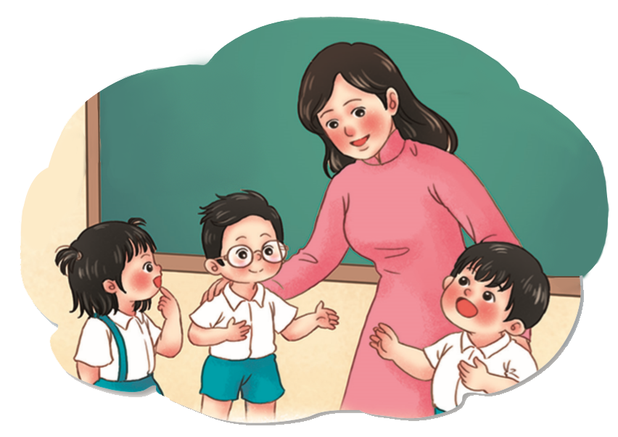
Cô giáo Khóa Son
Bạn Rê
Bạn Mi
Bạn Đô

Slide 3

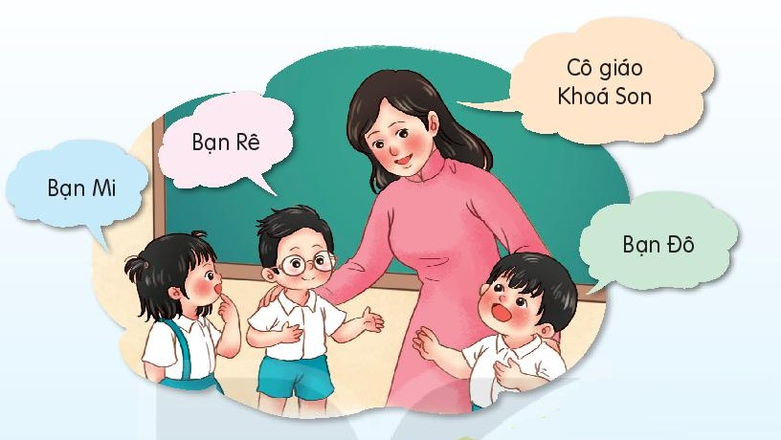
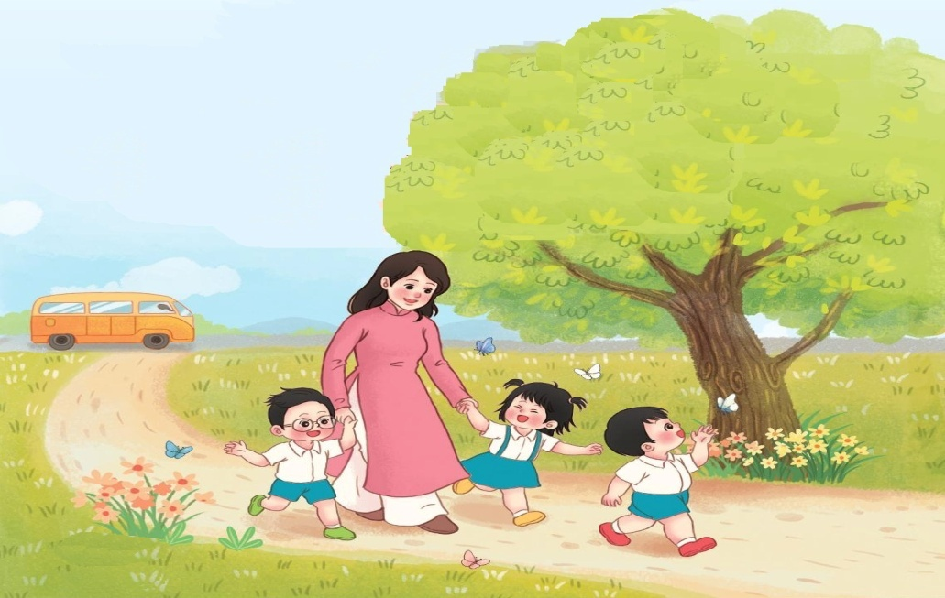
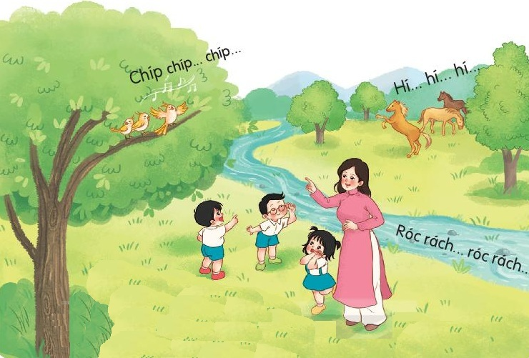
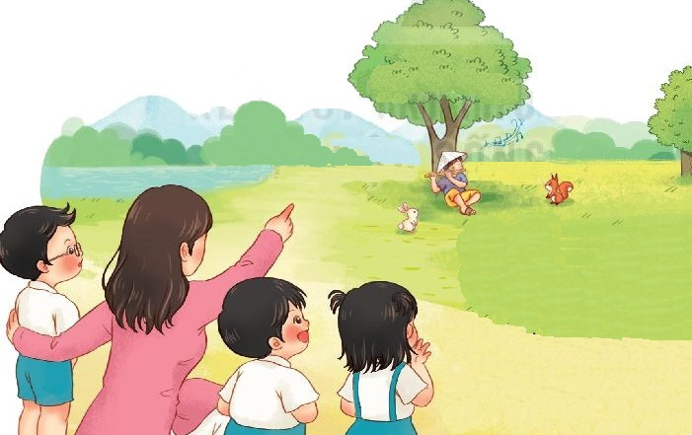
Câu chuyện:
ÂM THANH KÌ DIỆU

Slide 4
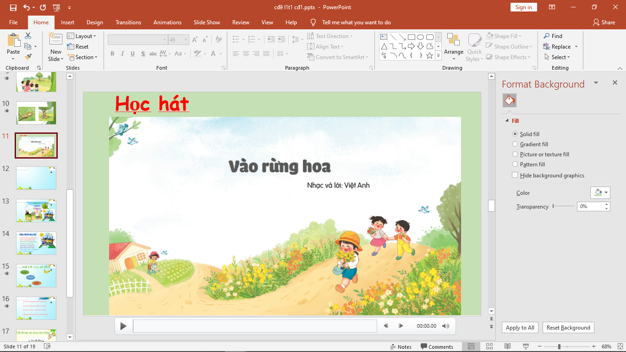
Học hát
VÀO RỪNG HOA
Việt Anh

Slide 5
ĐỌC LỜI CA
VÀO RỪNG HOA
Cầm tay nhau cùng đi chơi.
Đi khắp nơi hái bông hoa tươi.
Vào đây chơi rừng hoa tươi.
Chim líu lo hót nghe vui vui.
Vào rừng xem hoa nghe tiếng chim rừng reo ca.
Tìm vài bông hoa cùng hái đem về nhà.

Slide 6

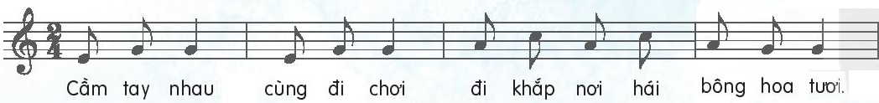
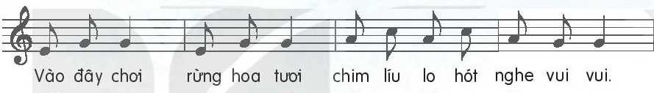
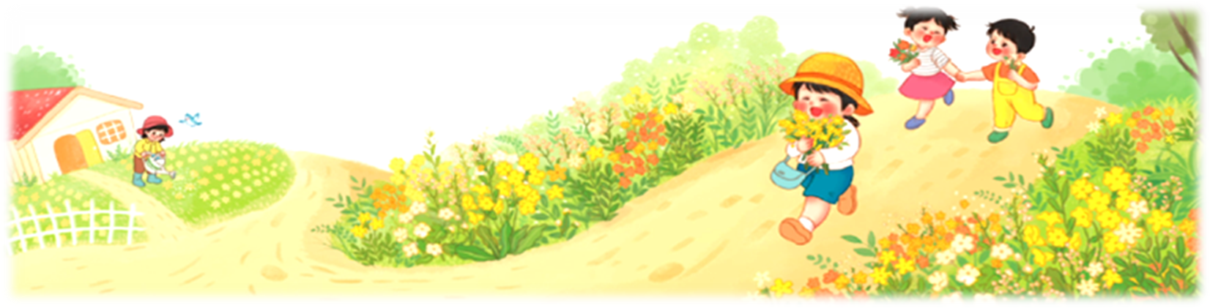
VÀO RỪNG HOA
Việt Anh
TẬP HÁT TỪNG CÂU
Câu 1 + 2

Slide 7
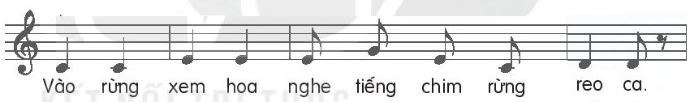
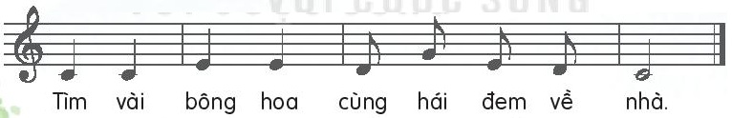
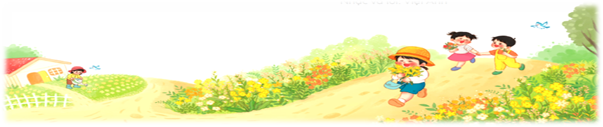
VÀO RỪNG HOA
Việt Anh
TẬP HÁT TỪNG CÂU
Câu 3+4

